Slide 1
Обеспечение информационной безопасности детей.
Влияние информационного пространства
(телевидения, интернет-пространства) на психику несовершеннолетнего

Slide 2
Дети и подростки — активные пользователи интернета как в мире, так в Российской федерации.
Российские дети начинают использование интернет-пространства в среднем с возраста 6–7 лет. Исходя из данных фонда развития интернет, детская интернет-аудитория за последние годы достигла своего пика, если в 2010 году каждый день в интернет выходили 82 % детей, то в 2016 уже 92 %, при этом увеличилась продолжительность времяпровождения в виртуальном мире. По данным исследования «растим детей в эпоху интернета», 56 % детей постоянно использует интернет-пространством, данный показатель больше, чем в США (51 %) и странах европы (40 %).
По данным исследования «образ жизни российских подростков в сети» у 87% процентов детей возникали различные проблемы в сети «интернет» только за последний год, однако только 17% рассказали о них своим родителям.
По этой причине образовательные организации должны осуществлять профилактику и обучение детей навыкам безопасного использования сети «интернет» и информирование их родителей (законных представителей) о возможных сетевых рисках.

Slide 3
Федеральный закон от 29.12.2010 N 436-ФЗ «О защите детей от информации, причиняющей вред их здоровью и развитию» определяет перечень запрещенной для детей информации, возрастные категории детей и виды информации, разрешенной для той или иной категории, а также требования к обороту информационной продукции.
К информации, запрещенной для распространения среди детей, относится информация:
- побуждающая детей к совершению действий, представляющих угрозу их жизни и (или) здоровью, в том числе к причинению вреда своему здоровью, самоубийству;
- способная вызвать у детей желание употребить наркотические средства, психотропные и (или) одурманивающие вещества, табачные изделия, алкогольную и спиртосодержащую продукцию, принять участие в азартных играх, заниматься проституцией, бродяжничеством или попрошайничеством;
- обосновывающая или оправдывающая допустимость насилия и (или) жестокости либо побуждающая осуществлять насильственные действия по отношению к людям или животным, за исключением случаев, предусмотренных настоящим Федеральным законом;
- отрицающая семейные ценности, пропагандирующая нетрадиционные сексуальные отношения и формирующая неуважение к родителям и (или) другим членам семьи;
- оправдывающая противоправное поведение;
- содержащая нецензурную брань;
- содержащая информацию порнографического характера;
- о несовершеннолетнем, пострадавшем в результате противоправных действий (бездействия), включая фамилии, имена, отчества, фото- и видеоизображения такого несовершеннолетнего, его родителей и иных законных представителей, дату рождения такого несовершеннолетнего, аудиозапись его голоса, место его жительства или место временного пребывания, место его учебы или работы, иную информацию, позволяющую прямо или косвенно установить личность такого несовершеннолетнего.

Slide 4
Особая категория информации, к которой доступ ограничен для определенных возрастных категорий:
- представляемая в виде изображения или описания жестокости, физического и (или) психического насилия, преступления или иного антиобщественного действия;
- вызывающая у детей страх, ужас или панику, в том числе представляемая в виде изображения или описания в унижающей человеческое достоинство форме ненасильственной смерти, заболевания, самоубийства, несчастного случая, аварии или катастрофы и (или) их последствий;
- представляемая в виде изображения или описания половых отношений между мужчиной и женщиной;
- содержащая бранные слова и выражения, не относящиеся к нецензурной брани.

Slide 5
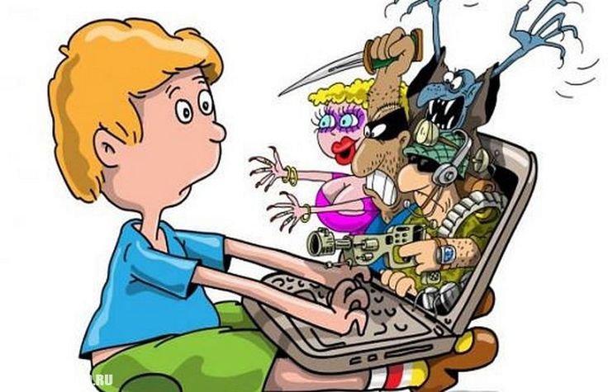
Классификация Интернет-угроз психолога В. Паксеваткиной
Контентные риски (разнообразные материалы,
содержащие вредоносную (опасную), противозаконную
и неэтичную информацию);
2. Коммуникационные риски (установление дружеских отношений с ребенком с целью изнасилования. Злоумышленник нередко общается в интернете с ребенком, выдавая себя за ровесника либо ребенка немного старше. Также, киберпреследование может принимать такие формы, как обмен информацией, контактами или изображениями, запугивание, подражание, хулиганство (интернет-троллинг) и социальное бойкотирование
3. Потребительские риски, в частности кибермошенничество (причинение материального или иного ущерба путем хищения личной информации пользователя (номера банковских счетов, паспортные данные, коды, пароли и др.). Помимо этого, с процессом глобализации стало легким и доступным способом приобретение товаров через Интернет-магазины, однако создаются множество сайтов и групп в социальных сетях, предлагающие товары за низкую цену. Нередко такие привлекательные предложения оказываются обманом, в результате которого подросток тратит денежные средства.
4. Электронные риски (различное программное обеспечение (вирусы, черви, «троянские кони», шпионские программы, боты и др.), которое может нанести вред компьютеру и нарушить конфиденциальность хранящейся в нем информации).

Slide 6
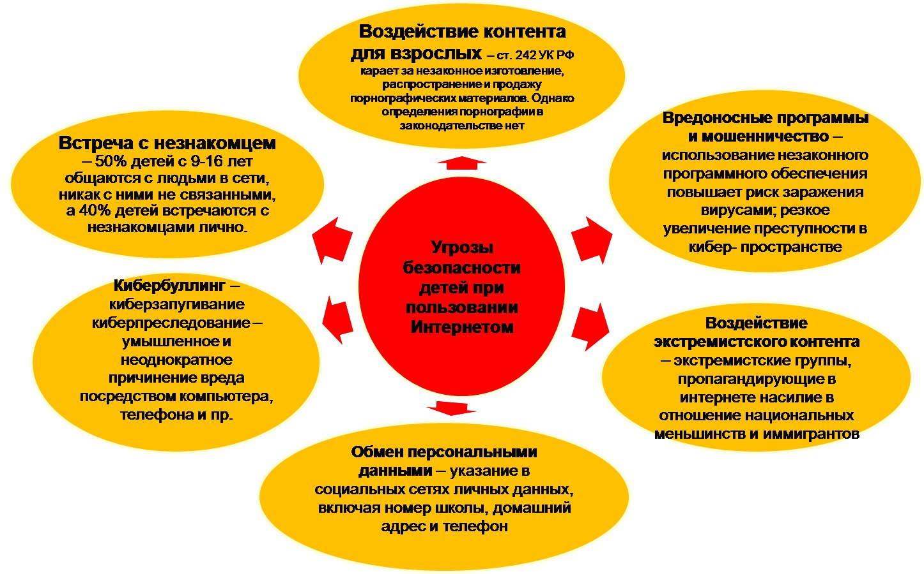

Slide 7
Программы, направленные на безопасное использование интернета, действующие в России
с конца 2007 г. применяется система блокирования сайтов «Чистая линия».
В 2008 г. создан Центр безопасного Интернета в России (содержит материалы об Интернет-угрозах, памятки, видеоролики, статистику, раздел консультаций и психологической помощи и «горячую линию» по сбору информации о противоправном контенте и содействию его закрытию, а также специальные тематические проекты).
В 2010 г. Декларация «За безопасность детей и молодежи в Интернете».
В январе 2011 г. учреждена Лига безопасного Интернета, представляющего собой некоммерческое партнерство, главная цель которого — искоренение опасного контента в сети Интернет.
Начиная с 2012 года осуществляет свою деятельность Фонд «Разумный интернет», в задачи которого входят, как поддержка гуманитарных сетевых проектов (доменная зона «Дети»), так и развитие специальных Интернет-ресурсов.
С 2012 года вступил в силу ФЗ «О защите детей от информации, причиняющей вред их здоровью и развитию», обеспечивающий информационную безопасность несовершеннолетних, путем закрепления перечня запрещенной информации для детей и возрастного классификатора продукции информационного пространства. В Законе регламентировано понятие информационная безопасность детей — состояние защищенности детей, при котором отсутствует риск, связанный с причинением информацией вреда их здоровью и (или) физическому, психическому, духовному, нравственному развитию.

Slide 8
Отрицательные моменты общения ребенка и компьютера
основные негативные факторы:
нагрузка на зрение,
стеснённая поза,
нагрузка на психику,
излучение.
Рассмотрим влияние компьютера на психику ребёнка.
Компьютер по степени сосредоточенности внимания малыша можно сравнить с вождением автомобиля для
взрослого человека. Игры требуют огромного нервного напряжения, которого практически невозможно добиться
в обычных условиях. Следовательно, необходимо снижать уровень психической нагрузки ребёгка при общении с
компьютером:
следует делать перерывы на подвижную деятельность (для детей до трех лет желательно вообще исключить компьютер, малышам 3-4 лет желательно играть не более 15 минут, с перерывом в середине игры, в 5-6 лет ребенок может общаться с ребенком уже около получаса, но с двумя перерывами, 6-7 летние дети способны играть в компьютер без вреда для психического развития около часа, но с тремя перерывами.
необходимо учитывать содержательную характеристику игр ( выбирайте игру в соответствии с интересами и способностями ребенка)

Slide 9
Положительные моменты общения ребенка и компьютера
развитие способности сначала мыслить, а только затем действовать. Данный навык необходим при обучении в школе, но, ни детский сад, ни родители не способны его до конца сформировать в силу развития определенных структур головного мозга. Такое поведение обусловлено развитием теоретического мышления и в первую очередь связано с осознанием необходимого способа действия для решения различных задач: учебной, игровой, изобразительной или другой. Также происходит развитие логического, оперативного мышления, умения прогнозировать.
ознакомление ребенка с исследовательской работой. В процессе игры ребенок пробует, проверяет, делает выводы, корректирует свои действия в соответствии с желаемым результатом. И в игре это сделать гораздо проще и быстрее, чем в реальной жизни.
развитие ориентации ребенка в пространстве. В играх действия рук нужно сочетать с картинкой на экране. Таким образом, развивается необходимая зрительно-моторная координация.
повышение способности к социальной адаптации, столь необходимой при переходе в школу. Компьютерные игры и достижения в них способствуют повышению уверенности в себе, самооценки.
Важно помнить, что во всем хороша мера, так при длительном взаимодействии с компьютером эти положительные качества могут превратиться в отрицательные: точность и аккуратность в педантизм, развитие творческих способностей в ригидность, зависимость мыслительных процессов от техники. Сам по себе компьютер не является ни плохим, ни хорошим, и каким он станет для вашего ребенка, зависит только от вас. Всякое лекарство может стать ядом, если принято в не разумных дозах.

Slide 10
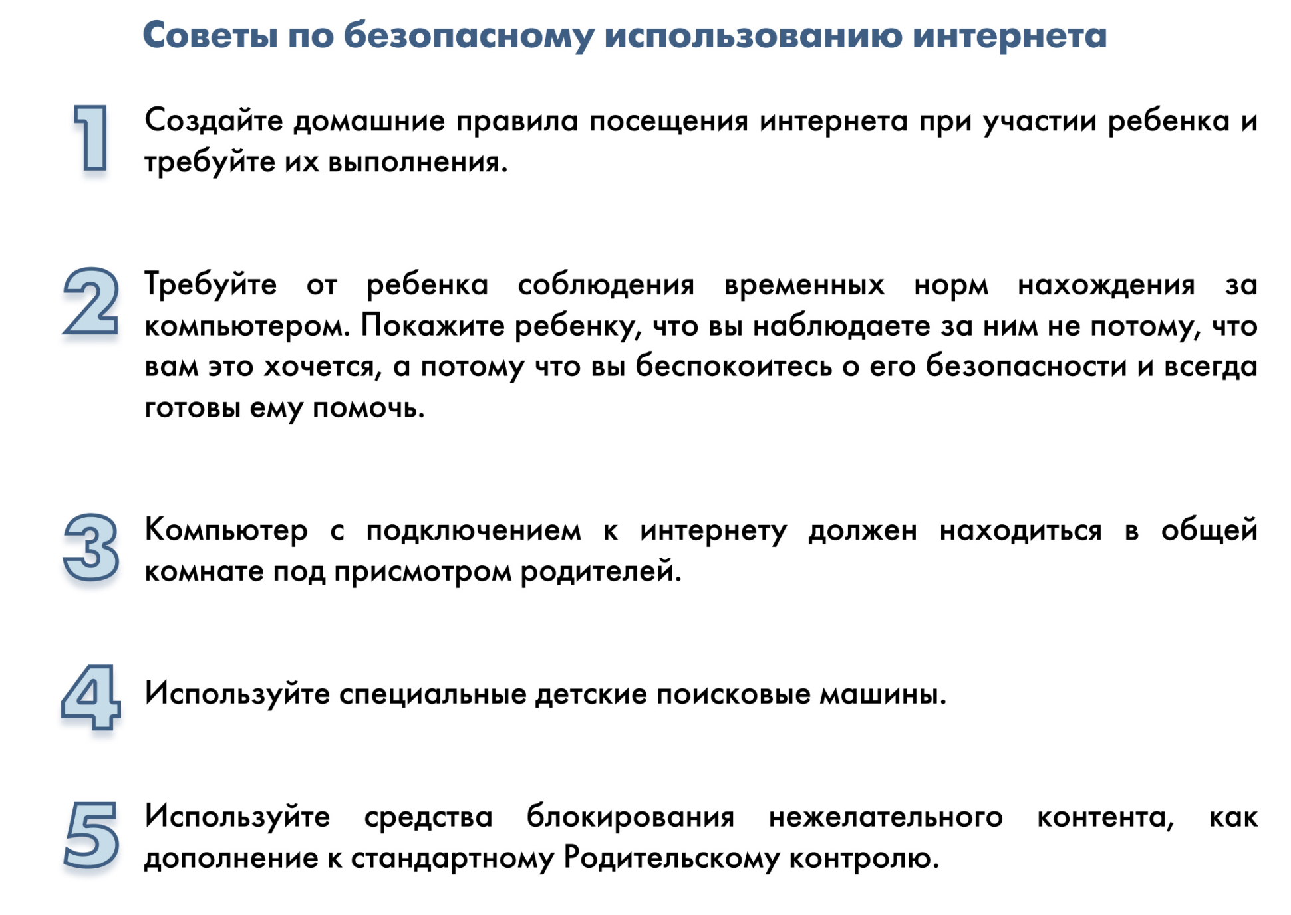

Slide 11
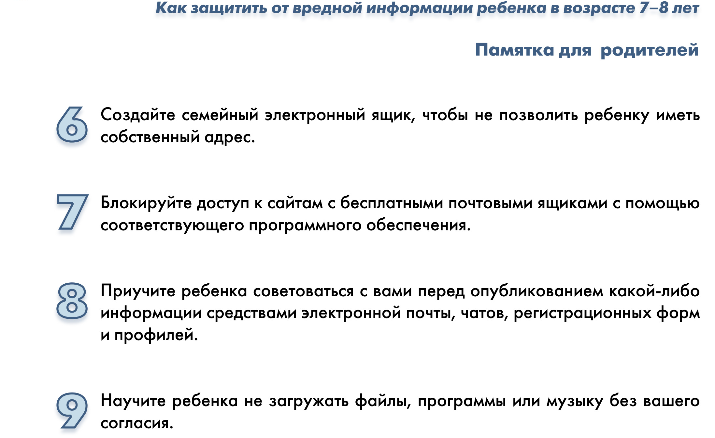

Slide 12
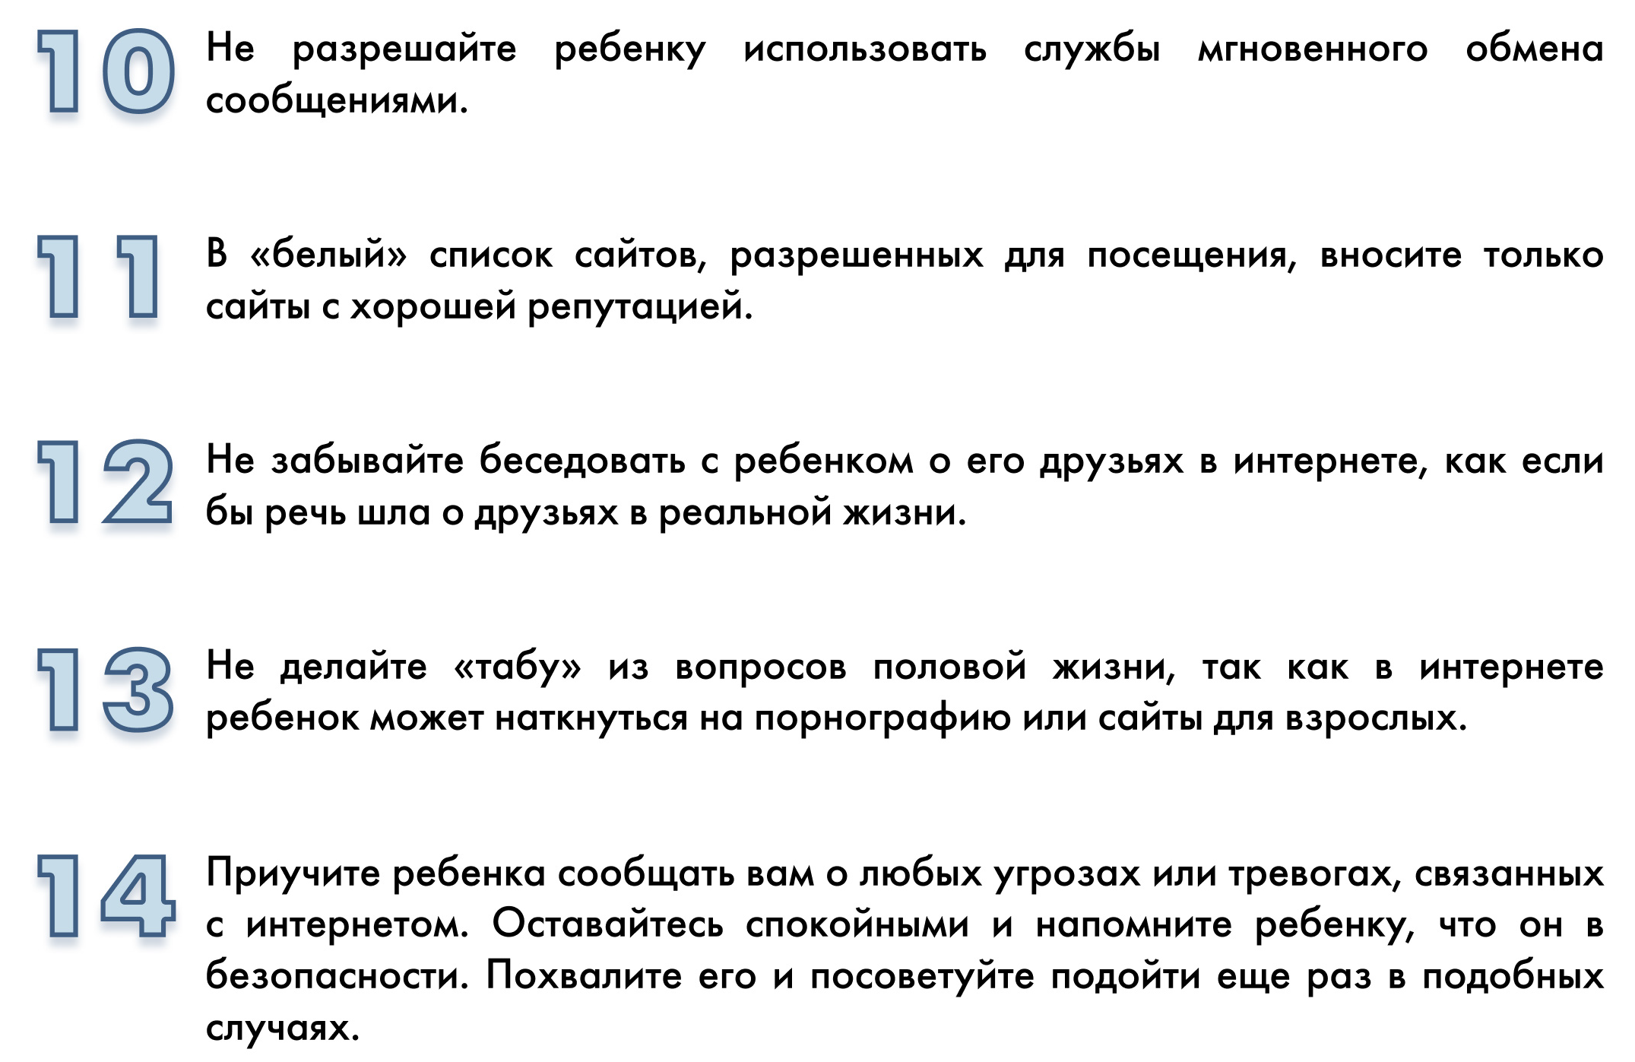

Slide 13
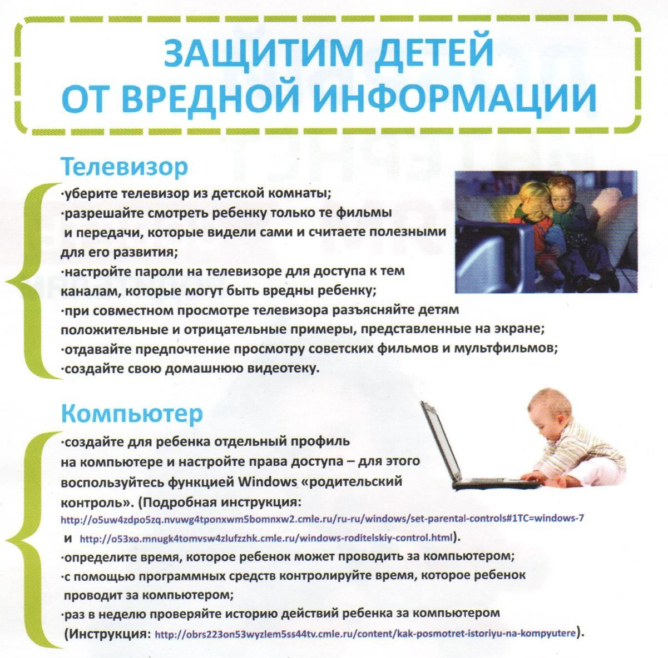

Slide 14
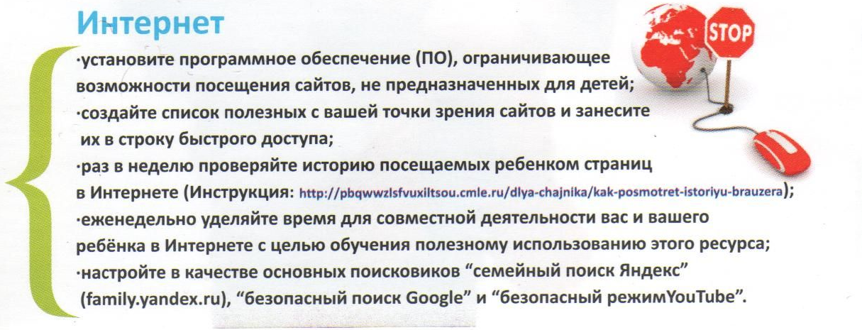
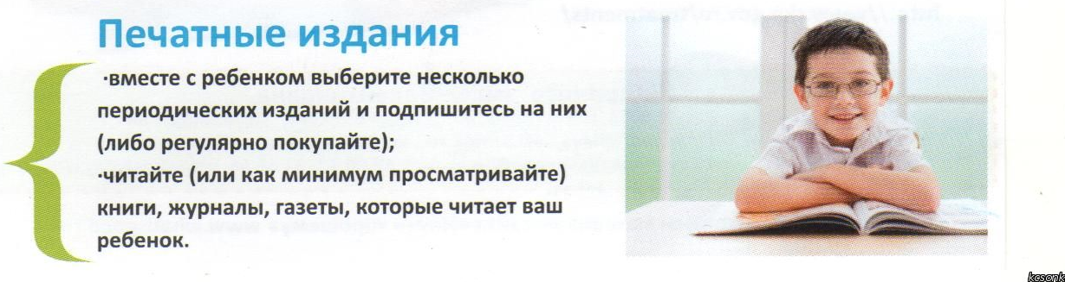

Slide 15
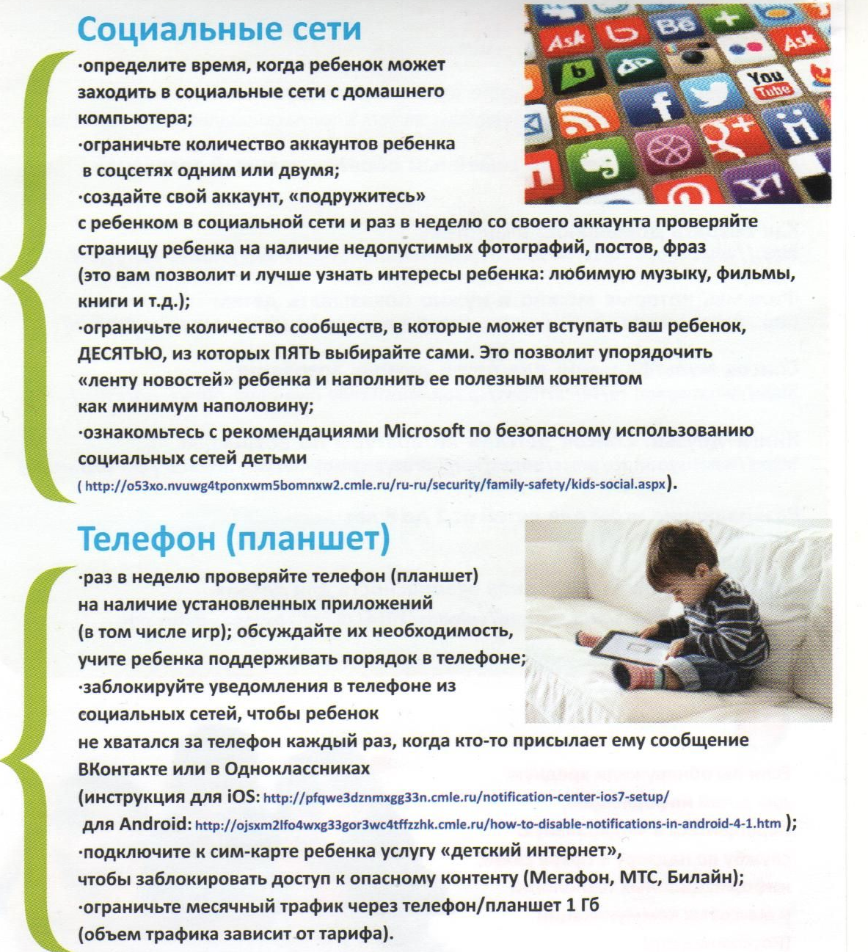

Slide 16
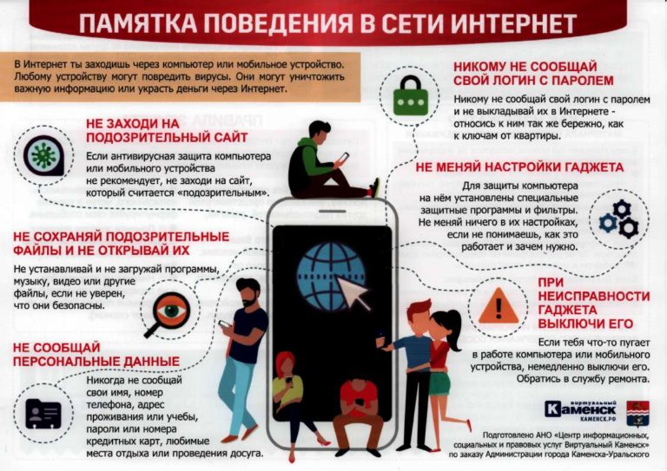

Slide 17


